Slide 1
GRANADA 2023
DOCTORADO EN ENFERMERÍA : MANTENCIÓN Y CONTINUIDAD EN UN MUNDO ACADEMICO COMPLEJO
Dra. AMELIA MORILLAS BULNES
UNIVERSIDAD NACIONAL DE TRUJILLO
PERU - 2023

Slide 2
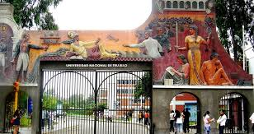
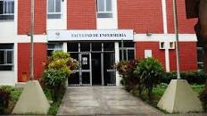
EL DESARROLLO DE LA PROFESIÓN DE ENFERMERÍA EN EL PERÚ
Data desde el siglo XIX
1.- 1966.- ser miembro fundador de la Asociación Peruana de Facultades y Escuelas de Enfermería ASPEFEEN
2.- 1986.- Primer Programa de Maestría en Enfermería
3.- 1993.- El cambio de Status de ser Escuela a ser Facultad de Enfermería (autonomía académica y administrativa
1965 – 1993 - 2023
4.- 1996.- Programa de Maestría
5.- 2004 Su primer Programa de Doctorado en Enfermería

Slide 3
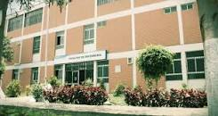
BRASIL
ESCUELA DE ENFERMERÍA ANA NEY UNIVERSIDAD FEDERAL DE RIO DE JANEIRO
Oferta su programa de DOCTORADO EN ENFERMERÍA a través de un CONVENIO interinstitucional.
ASI SE MANTUVO EL PROGRAMA
2010 a 2012
6 DOCENTES
Doctorado en Salud Publica
de otros programas de las universidades del Perú
9 ENFERMERAS
3 Enf. ASISTENCIALES
Gran Logro 2010

Slide 4
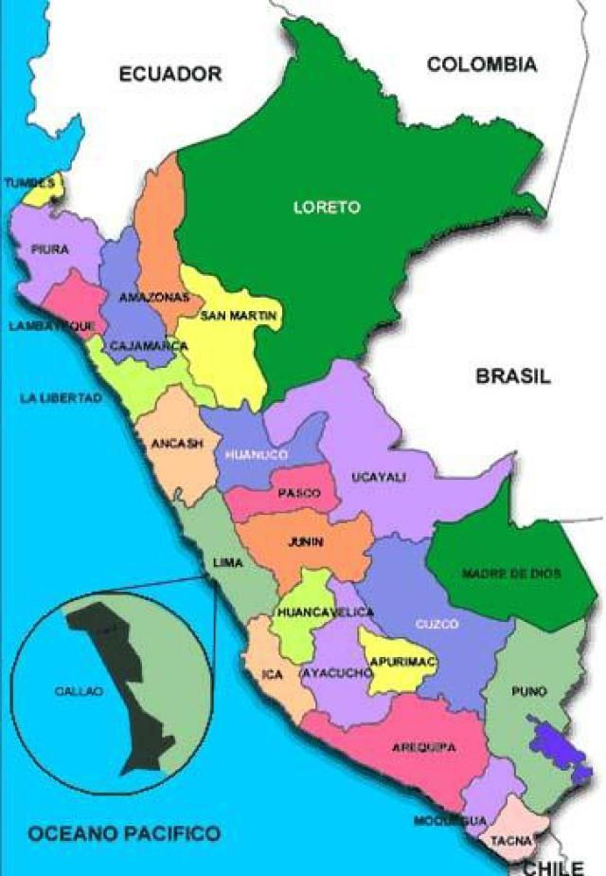
EXTENCION DEL PROGRAMA DE DOCTORADO
PRIMER PROGRAMA DE DOCTORADO EN ENFERMERÍA EN LA ESCUELA DE POSGRADO - UNIVERSIDAD NACIONAL DE TRUJILLO
Formación = 2 años
LUEGO Desde 2014: 3 años de formación - Nueva Ley Universitaria
2004
LIMA
EXTENSION Y EXPANSION AL INTERIOR DEL PAIS
AYACUCHO
TACNA

Slide 5
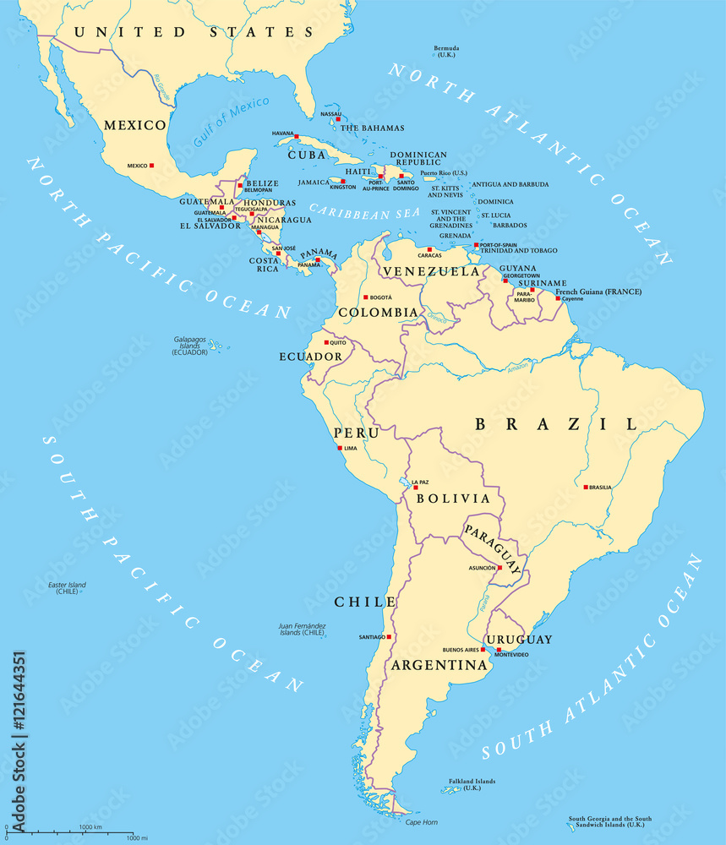
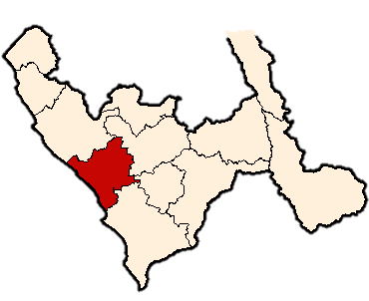
MÉXICO 2010 al 2016
Formación de tres (2) promociones
Doctorado
- Ciencias de
Enfermería
- Salud Pública
ECUADOR 2017 GUAYAQUIL hasta la actualidad
DOCTORADO EN CIENCIAS DE ENFERMERÍA
Dos (2) promociones
20 egresadas
1 graduadas
40= egresados
/graduados
AMBATO
PERÚ
TRUJILLO
EXTENSION INTERNACIONAL

Slide 6
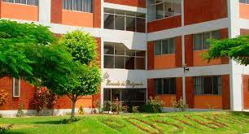
CONTINUIDAD DEL PROGRAMA DE DOCTORADO
DIVERSAS REGIONES DEL PAIS
ACTUALMENTE: TENEMOS ESTUDIANTES DE:
DEL EXTRANJERO

Slide 7
Para la INTERNACIONALIZACION DEL PROGRAMA
ESTRATEGIAS DE SOSTENIBILIDAD
Para la mantención y continuidad del programa
UNIVERSIDADES INTERNACIONALES
PROCESO DE ADMISION SOLO Y ECLUSIVO para:
- MEXICO
GUAYAQUIL- ECUADOR
Ambato
HORARIOS ESPECIALES
PLANA DOCENTE:
Primeros años Universidad Federal de Rio de Janeiro Brasil
Universidad Federal Fluminense Brasil (2015)
Universidad Federal de BAHIA Brasil
Universidades de
Perú: Trujillo - Lima Arequipa - Tacna
Universidad El Bosque Colombia
Universidad Castilla de la Mancha España

Slide 8
LA SOSTENIBILIDAD DEL PROGRAMA DE DOCTORADO
LA FORMACIÓN Y CONSTITUCIÓN DE:
NODO DE INVESTIGACION REGIONAL
SALUD PUBLICA
DOS LINEAS DE INVESTIGACIÓN
ENFRMERÍA
Proyectos de tesis
reuniones
ARTICULAR PRE GRADO
ARTICULAR CON EL POSGRADO: MAESTRIAS Y DOCTORADO
SEMILLEROS

Slide 9
CON LA UNIVERSIDAD FEDERAL DE BAHIA -BRASIL
2020
Grupo de Estudos e Pesquisas de Administração dos Serviços de Enfermagem e Saúde - GEPASE
Perú.- Grupo de Investigación en Gestión de los Servicios de Salud
Docentes dictan clases de maestría y doctorado
Grupo de Investigación en Salud Mental (Interdisciplinario)
En proyección Programa de Posdoctorado para Trujillo

Slide 10
Con la Universidad Federal Fluminense Brasil
Tenemos dos núcleos de investigación
En Perú.- Núcleo de Investigación en Cuidado Espiritual Facultad de Enfermería y el Unidad de Posgrado en Enfermería
Núcleo de Pesquisa Qualitativa em Espiritualidade e Emoções na Saúde (QUALITEES -CNPq)
JURADOS DE PROYECTOS Y DE INFORMES DE TESIS/ COASESORIAS
Núcleo de Pesquisa Qualitativa em Espiritualidade e Emoções na Saúde (QUALITEES -CNPq)

Slide 11
Con la Universidad Castilla de la Mancha - España (convenio)
Investigación comparada : Perú - España .- Tesis Doctoral
Adulto Mayor cuidados paliativos

Slide 12
N°DOCENTES DE LA FACULTAD DE ENFERMERÍA - (68) UNT. Con grado académicos
GRADO DE MAESTRIA= 64
GRADO DE DOCTORADO= 30
DOCENTES RENACYT (CONCYTEC)= 4
Docentes investigador UNT=2
INSTITUTO DE INVESTIGACION EN ENFERMERÍA
REVISTA DE ENFERMERÍA
UNIDAD DE INVESTIGACION EN ENFERMERIA

Slide 13
LA MANTENCION DEL PROGRAMA DE DOCTORADO EN TRUJILLO PERU.-
TENEMOS LA CAPACIDAD DE MANTENER LA CALIDAD, LA RELEVANCIA Y LA VIABILIDAD A LO LARGO DEL TIEMPO.
1.CONTINUA FUNCIONANADO EL PROGRAMA DE MANERA EFECTIVA CUMPLIENDO CON SUS OBJETIVOS Y METAS EDUCATIVAS
2.AÚN CON LOS DESAFIOS Y CAMBIOS QUE PUEDAN SURGIR EN EL ENTORNO ACADEMICO O POLITICO Y SOCIAL.
3.LA CONTINUIDAD Y SOSTENIBLIDAD DEL PROGRAMA DE DOCTIRADO
SE HAN IMPLEMETADO DIVERSAS ESTRATEGIAS ORIENTADAS HACIA LA CALIDAD EDUCATIVA para la sostenibilidad a largo plazo.
4.Estamos fortaleciendo sus investigaciones y publicaciones

Slide 14
PERU:
TIENE 10 PROGRAMAS DE DOCTORADO EN ENFERMERIA

Slide 18
MUCHAS GRACIAS

